Slide 1
ORIGENES HISTORICOS Y PRINCIPIOS FUNDANTES

Slide 2
Epistemología
Parte de la filosofía que estudia los principios, fundamentos, extensión y métodos del conocimiento humano.
La función de la epistemología es esclarecer cuales son las circunstancias en que se puede conocer y cuáles son sus límites, es decir que determina el alcance y la validez del conocimiento.

Slide 3
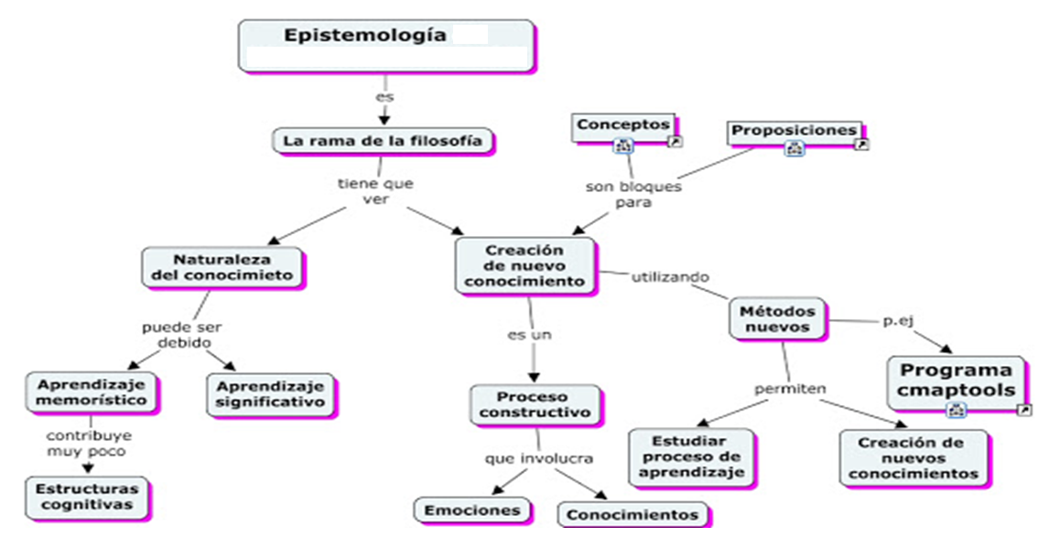

Slide 4
Paradigmas de la ciencia
El concepto de paradigma es utilizado comúnmente como sinónimo de “ejemplo”, también se puede decir que es hacer referencia en caso de algo que se toma como “modelo".

Slide 5
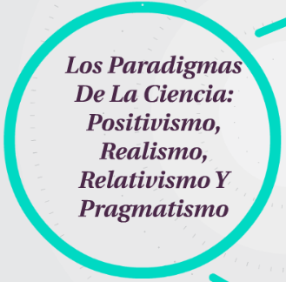
concepto
El concepto es de amplio uso en la vida cotidiana, ya que se refiere a ideas, pensamientos, opiniones, creencias, puntos de vista, percepciones, etcétera, que se asumen como verdaderos o falsos. Incluso, el concepto de paradigma puede referirse, de manera cotidiana, a una creencia u opinión compartida colectivamente. Sin embargo, este uso del concepto puede generar diversos errores e imprecisiones, al presentarse en ámbitos teóricos y científicos, ya que se refiere prácticamente a cualquier idea o creencia que tenga un sujeto o grupo de sujetos.

Slide 6
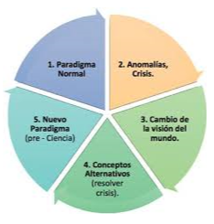

Slide 7
Gracias

